Slide 1
Парламент против короля. Революция в англии.

Slide 2
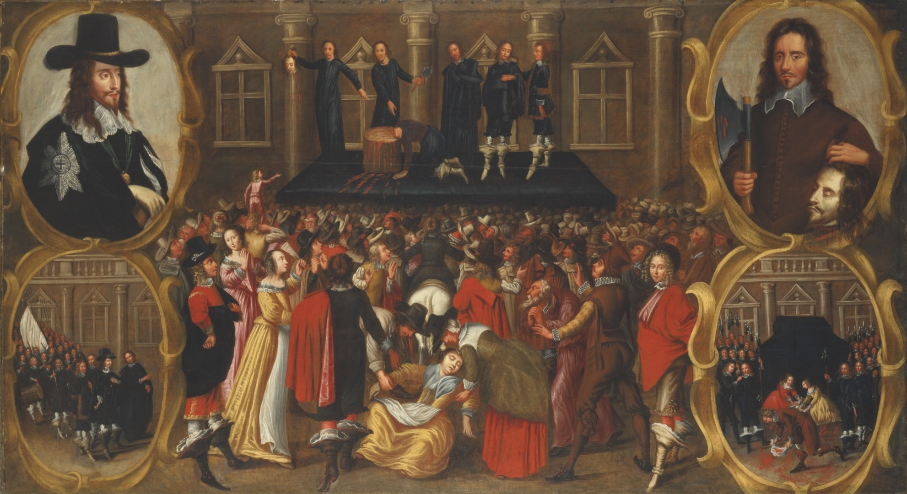

Slide 3
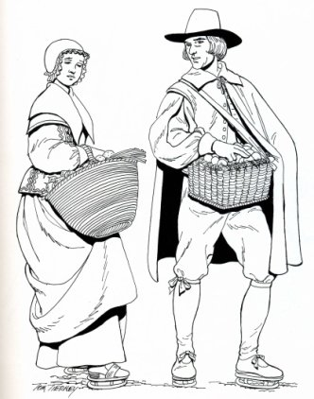

Slide 4
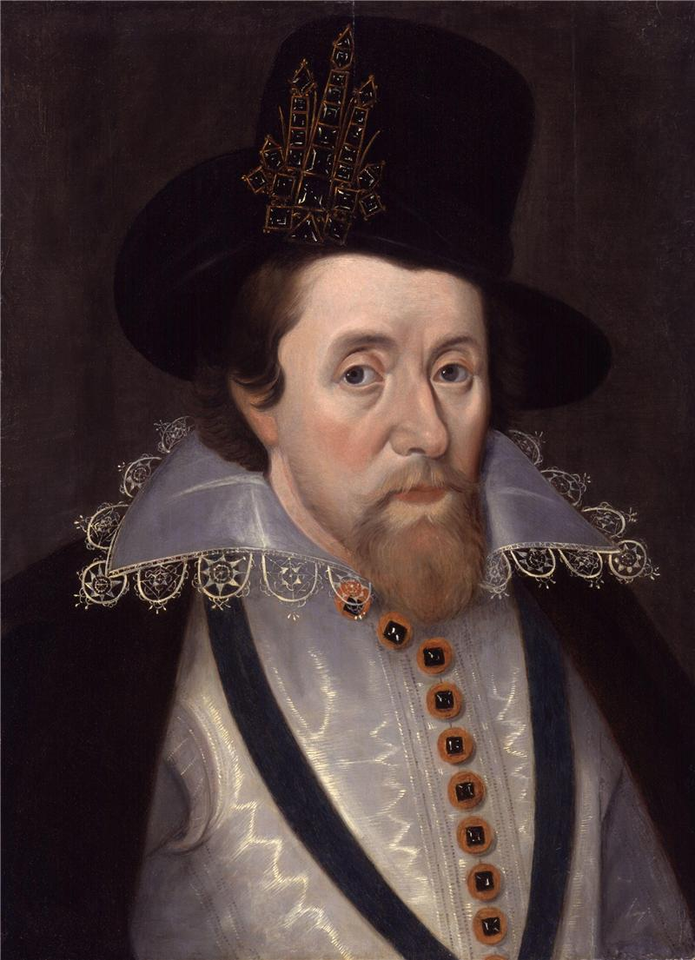
ЯКОВ I СТЮАРТ (1603-1625)

Slide 5
Яков I. «Истинный закон свободной монархии» (1603 г.)
Действительно, король издает ежедневно статуты и ордонансы, подкрепляя их теми наказаниями, которые он считает подходящими, без какого- либо участия парламента или сословий; в то же время не во власти парламента издание какого-либо закона или статута без того, чтобы королевский скипетр не прикоснулся к нему, сообщая ему законную силу.

Slide 6
И как представляется очевидным, что король является верхов- ным властителем над всей страною, точно так же он является господи- ном над всяким лицом, которое в ней обитает, имея право жизни и смерти над каждым из обитателей.
Ввиду этого, общие законы, выработанные публично в парламенте, по известным королю соображениям, в силу его власти, могут быть смягчены и приостановлены по причинам ему только известным.

Slide 7
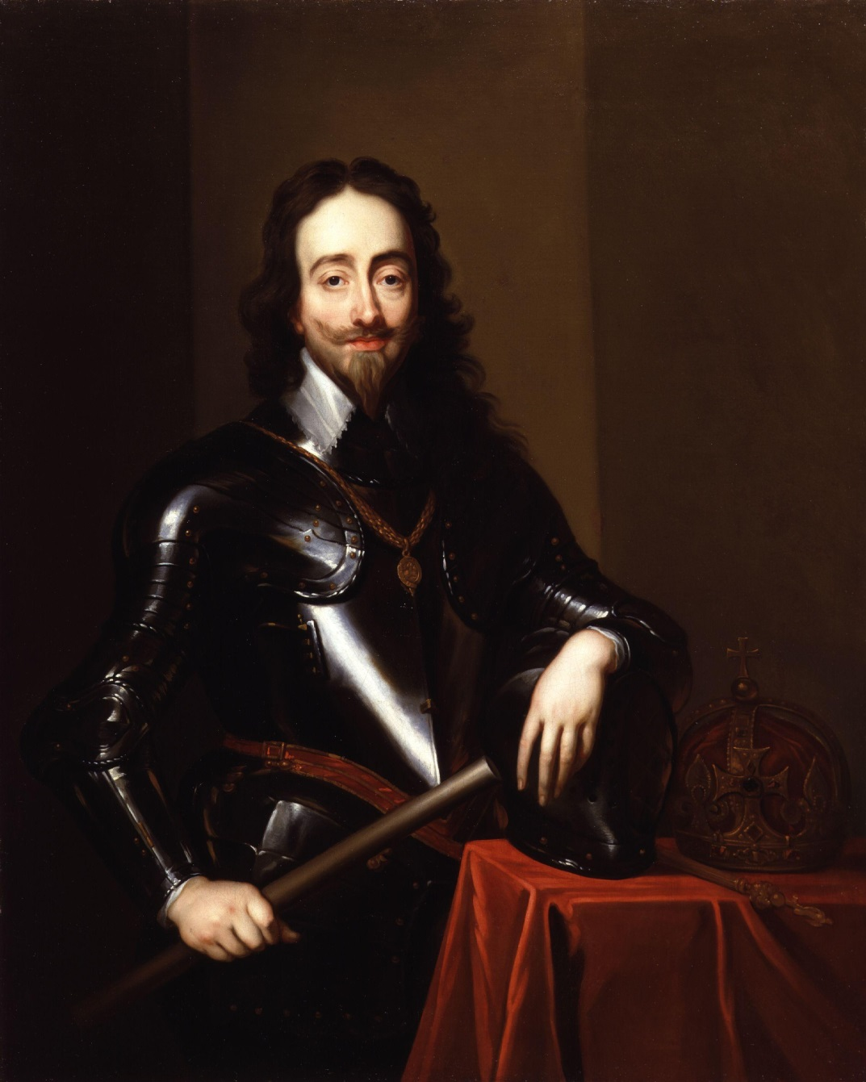
КАРЛ I СТЮАРТ (1625-1649)

Slide 8
Петиция «О праве» (1628 г.)
Петиция, представленная его величеству духовными и светскими лордами и общинами, собравшимися в настоящем парламенте…
Его королевскому пресветлому величеству:
1. …объявлено и узаконено, что никакие подати или сборы не будут налагаемы или взимаемы в этом королевстве королем или его наследниками без доброй воли и согласия архиепископов, епископов, графов, баронов, рыцарей, горожан и других свободных людей из общин этого королевства; и властью парламента…

Slide 9
10. Вследствие чего духовные и светские лорды и общины всеподданнейше просят ваше пресветлое величество, чтобы впредь никто не был принуждаем платить или давать что-либо в виде дара, ссуды, приношения, налога или какого-либо иного подобного сбора, без общего согласия, данного актом парламента; и чтобы никто не был призываем к ответу…чтобы ни один свободный человек не был заключаем в тюрьму или содержим под стражей так, как упомянуто выше…

Slide 10
КОНЕЦ ДОКУМЕНТА
По прочтении настоящей петиции и по полном уяснении ее содержания названным государем королем был дан в полном собрании парламента такой ответ: «Да будет сделано по сему желанию».

Slide 11
ДОЛГИЙ ПАРЛАМЕНТ (1640-1649)
Важные вехи в истории Долгого парламента:
1641 – Акт об упразднении суда Звездной палаты.
тогда же – Великая Ремонстрация.
1645 – создание армии нового образца.
16.06.1645 – победа армии парламента над армией короля возле деревни Нейзби.
1648 – Прайдова чистка.
май 1649 – провозглашение Англии республикой.

Slide 12
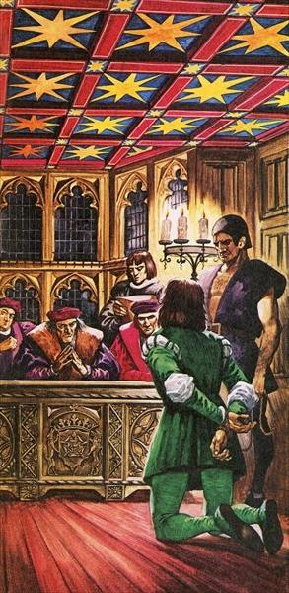
1. …суд, обычно именуемый «звездной палатой», и вся юрисдикция, полномочия и власть, принадлежащие или осуществляемые указанным выше судом или кем-либо из его судей, судейских или должностных лиц с 1 августа (1641 г.) безоговорочно и полностью уничтожаются, упраздняются и прекращают свое существование.

Slide 13
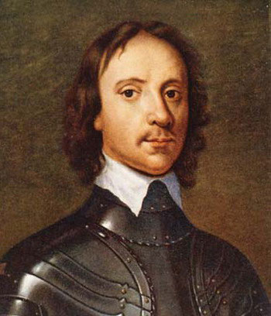
ОЛИВЕР КРОМВЕЛЬ

Slide 14
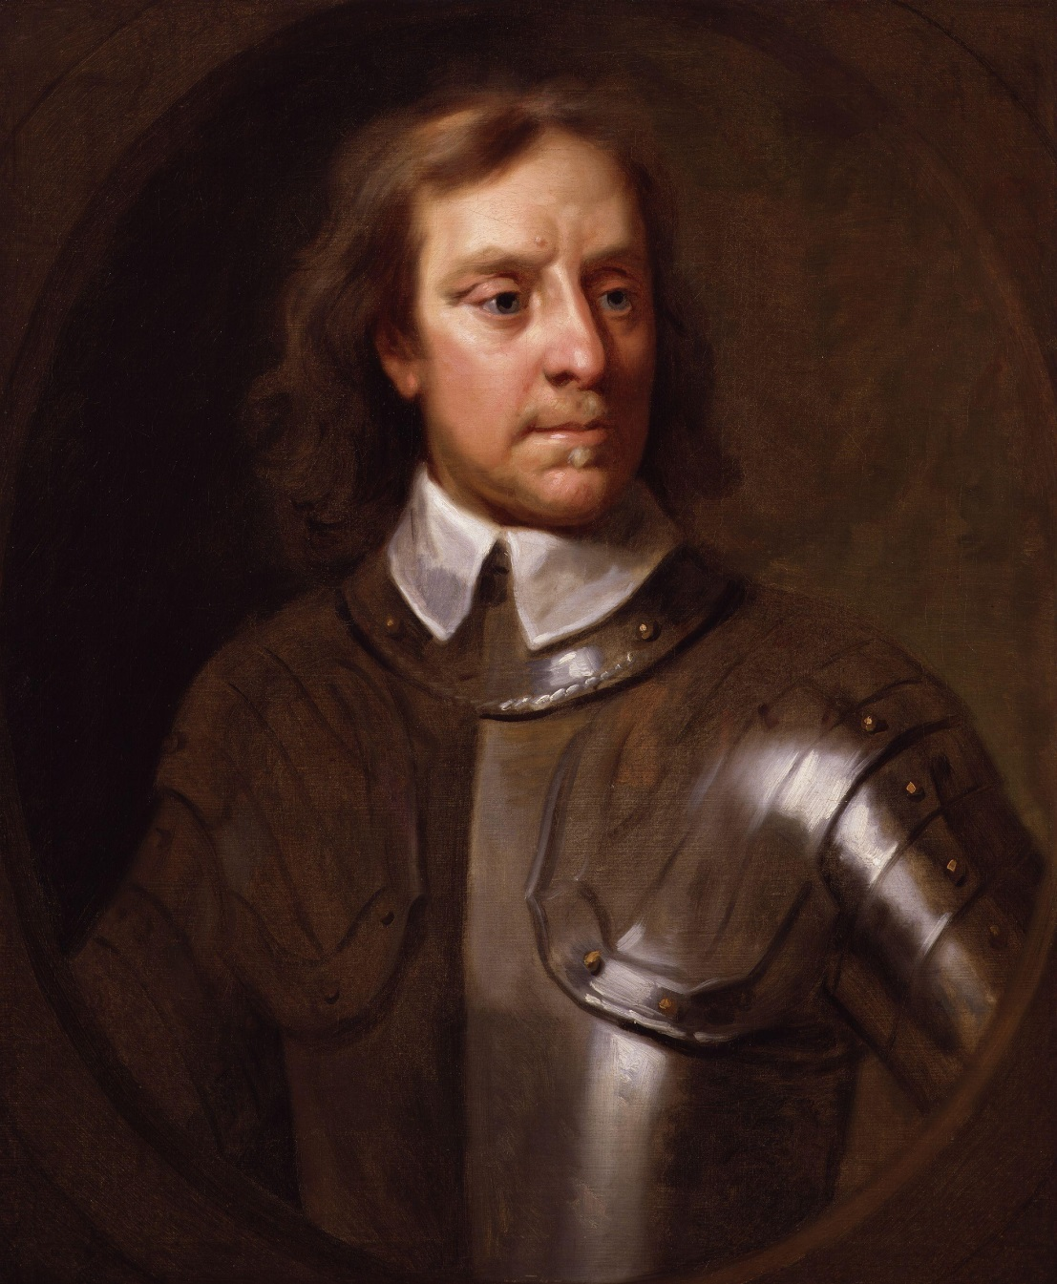
ОЛИВЕР КРОМВЕЛЬ

Slide 15
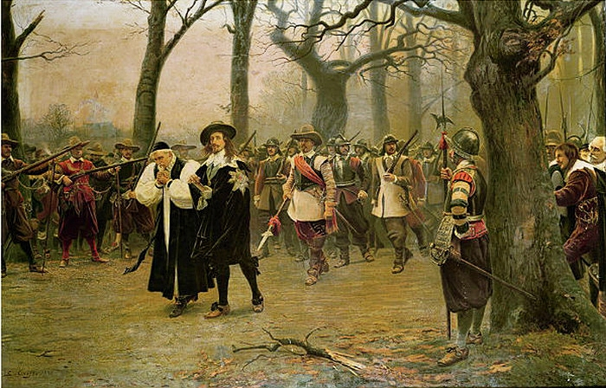

Slide 16
Акт об объявлении Англии свободным государством 19 мая 1649 г.
Объявляется и постановляется ныне существующим парламентом и его властью, что народ Англии и всех принадлежащих ей владений и территорий есть и будет, и настоящим установил, образовал, учредил и утвердил быть республикой и свободным государством, и что отныне он будет управляться как республика и свободное государство, верховной властью английской нации, представителями народа в парламенте и теми, которых они назначат и определят в качестве подчиненных им должностных лиц и чиновников, ко благу народа и без какого бы то ни было короля и палаты лордов.

Slide 17

Урок усвоен!

